Slide 1
结构型设计模式
门面模式
桥接模式
适配器模式
装饰模式
合成模式
代理模式
享元模式

Slide 3
结构型模式
桥接模式(Bridge Pattern/Handle Pattern)
适配器模式(Adapter Pattern)
合成模式(Composite Pattern)
门面模式(Facade Pattern)
装饰模式(Decorator Pattern)
代理模式(Proxy Pattern)
享元模式(Flyweight Pattern)

Slide 4
桥接模式(Bridge Pattern)-动机
class A{
public:
virtual ~A();
virtual void f( );
virtual void g( );
private:
int x;
int y;
};
变化的三个方向(维度)：
1）接口的变化
2）实现的变化
3）属性的变化(本质上，还是实现的变化)
适应单个维度的变化：
1.容易
2.组合和继承方式均可

Slide 5
接口维度变化及适应（单维度）
class NewA:public A
{
public:
virtual ~NewA( );
virtual void h( );
};
class A
{
public:
virtual ~A();
virtual void f( );
virtual void g( );
protected :
int x;
int y;
};
class NewA
{
public:
NewA(A * oldA):pa(oldA) { }
virtual ~NewA( );
virtual void f( ) { pa->f( ); }
virtual void g( ) { pa->g( ); }
virtual void h( );
private:
A * pa;
};
接口变化：增加新的功能h()

Slide 6
实现维度的变化及适应（单维度，单变化）
class NewA:public A {
public:
virtual ~NewA( );
virtual void f( ) { /*新实现*/ }
};
class A{
public:
virtual ~A();
virtual void f( );
virtual void g( );
protected:
int x;
int y;
};
class NewA {
public:
NewA(A * oldA):pa(oldA) { }
virtual ~NewA( );
virtual void f( ) { /*新实现*/ }
virtual void g( ) { pa->g( ); }
protected :
A * pa;
};

Slide 7
实现维度的变化及适应（单维度，多变化）
class ImpF {
public:
virtual ~ImpF( );
vritual void f( )=0;
};
class ImpG {
public:
virtual ~ImpG( );
vritual void G( )=0;
};
class A{
public:
virtual ~A();
virtual void f( );
virtual void g( );
protected:
int x;
int y;
};
class A {
public:
A( ImpF * f,ImpG * g ):pf(f),pg(g) { }
virtual ~A( );
virtual void f( ) { pf->f( );}
virtual void g( ) { pg->g( ); }
private:
ImpF * pf；
ImpG * pg；
};
class ImpF1:public ImpF {
public:
virtual ~ImpF1( );
vritual void f( ) { }
};
class ImpG1:public ImpG { 略 };

Slide 8
两个维度(方向)同时变化的适应
单一使用组合或继承的不足
结合组合和继承的方式
分离变化
用组合关联两个方向的变化
使单个方向的变化独立出来(独立变化)

Slide 9
第一步： 分离接口和实现
class ImpA {
public:
virtual ~ImpA();
virtual void f( );
virtual void g( );
protected:
int x;
int y;
};
class A {
public：
virutal ~A( );
virtual void f( ) ;
virtual void g( );
};

Slide 10
第二步：连接接口和实现
class ImpA {
public:
virtual ~ImpA();
virtual void f( );
virtual void g( );
protected:
int x;
int y;
};
class A {
public：
virutal ~A（ImpA * p）:impA(p) {}
virtual void f( ) { impA->f( ); }
virtual void g( ) { impA->g( );}
private:
ImpA * impA;
};

Slide 11
第三步：使接口和实现的变化独立
class ImpA {
public:
virtual ~ImpA();
virtual void f( );
virtual void g( );
protected:
int x;
int y;
};
class A {
public：
virutal ~A（ImpA * p）:impA(p) {}
virtual void f( ) { impA->f( ); }
virtual void g( ) { impA->g( );}
private:
ImpA * impA;
};
关联
继承
继承
class NewA:pubic A {
public：
virutal ~NewA(ImpA * p):A(p) {}
virtual void h( ) { }
};
class ImpA1:public ImpA {
public:
virtual void f( ) { /*新实现*/}
};

Slide 12
桥接模式效果
分离了接口及其实现
使得各部分可独立变化、扩展
可对客户隐藏实现部分
也称Handle模式/Handle-Body模式

Slide 13
桥接模式（例）
class A {
public:
void f( );
void g( );
protected:
void k( );
private:
int data;
};
1.扩展接口
2.数据
3.f( )的多种实现
4.g( )的多种实现

Slide 14
class A {
public: virtual ~A( );
void f( ) { imp->f( );}
void g( ) { imp->g( );}
private: ImpA * imp;
};
使用桥接模式分离接口和实现部分；
1.接口部分如左；
2.其派生类适应接口的变化；

Slide 15
class ImpA {
public: virtual ~ImpA( );
virtual void f( );
virtual void g( ); protected: void k( );
private: int data;
};
使用桥接模式分离接口和实现部分；
1.实现部分如左；
2.其派生类适应实现的变化；
3.2中的变化可继续应用其它方法或设计模式；
4.如f,g本身有多种独立变化，可（应用下页方法、策略模式、状态模式等）

Slide 16
class ImpA {
public: virtual ~ImpA( );
virtual void f( ) {pF->f(); }
virtual void g( ) {pG->g();} protected: void k( );
private: int data;
ImpF * pF;
ImpG * pG;
};
class ImpF {
public: virtual ~ImpF( );
virtual void f( ) {… }
};
class ImpG {
public: virtual ~ImpG( );
virtual void g( ) {… }
};

Slide 17
桥接模式适应
特例：隐藏实现
(也称pImpl, Pointer to Implementation)
允许接口和既有实现，各自独立变化

Slide 18
Pimpl
class Foo {
public:
void f( ) ;
void g( );
private:
….
};
class Foo {
public:
void f( ) { mpImp->f( );}
void g( ) { mpImp->g( );}
private:
FooImp * mpImp;
};
class FooImp {
public:
void f( ) ;
void g( );
private:
….
};

Slide 19
桥接模式-隐藏实现例
// String类的伪代码
class String {
public: void xyz( ) { mpImp->xyz(); }
…
private: StringImp * mpImp;
};
class StringImp {
public:
xyz( ) { … }
private:
数据
};

Slide 20
桥接模式-Richer例
Player的行为和数据，易变。
如，增加新的行为：使用卡片，useCard( )； 用金钱换生命值，moneyToHp( )等
如，advance( )的实现变化
如，区分金币和银币，getMoney( ) 时，一个金币等于10个银币
如，增加交通工具的数据

Slide 21
桥接模式-Richer例-分离接口和实现
分离接口和实现：
Player --------->PlayerImp
原有接口的实现变化，由PlayerImp及其子类适应。
新增接口的变化，由Player及其子类适应

Slide 22
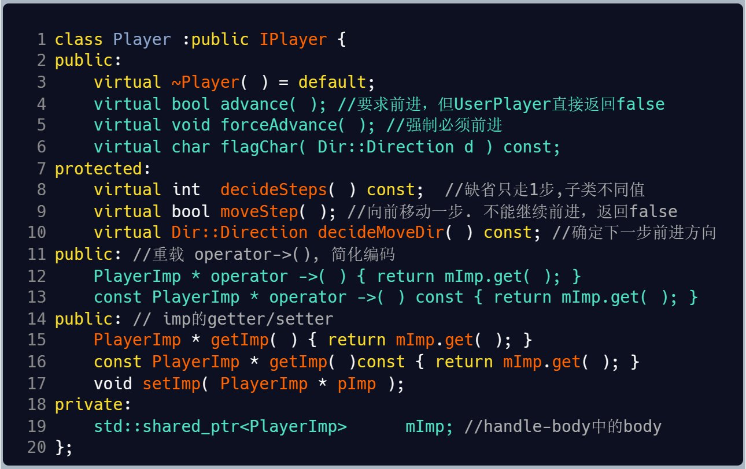
桥接模式-Richer例-Player

Slide 23
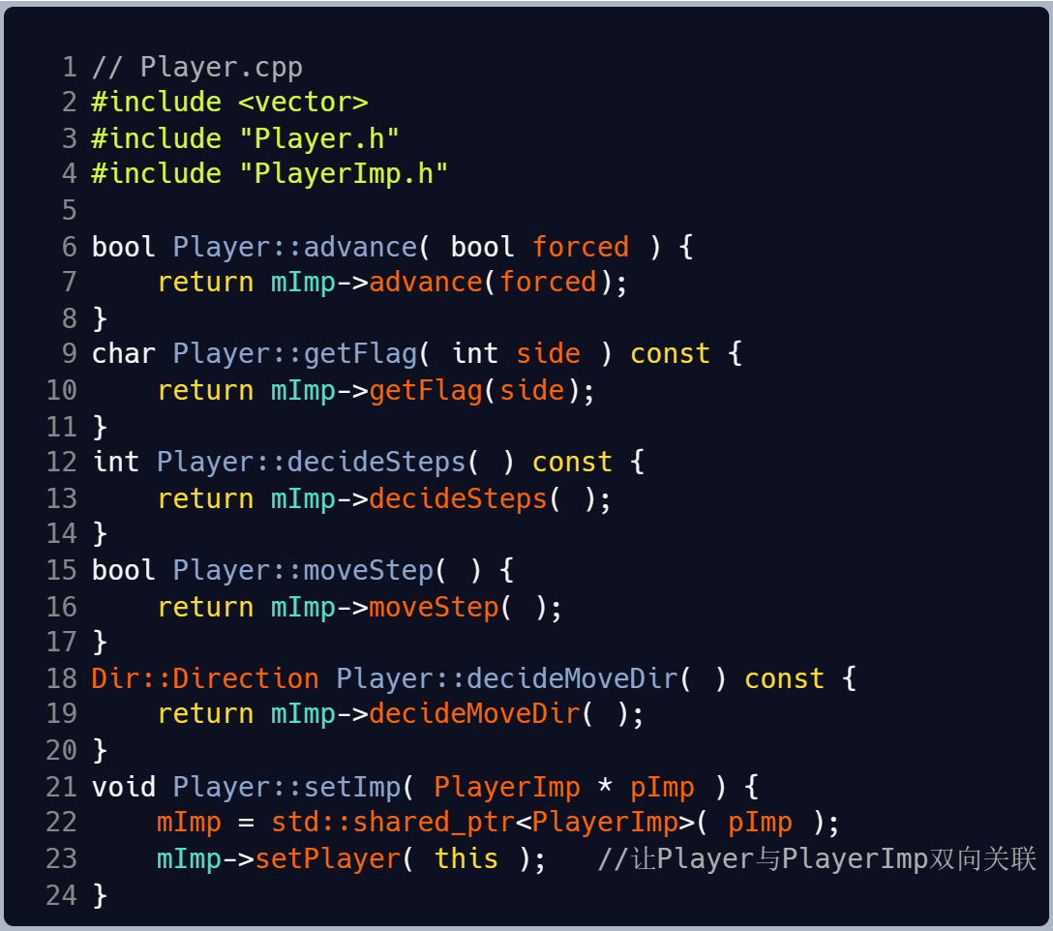
桥接模式-Richer例-Player

Slide 24
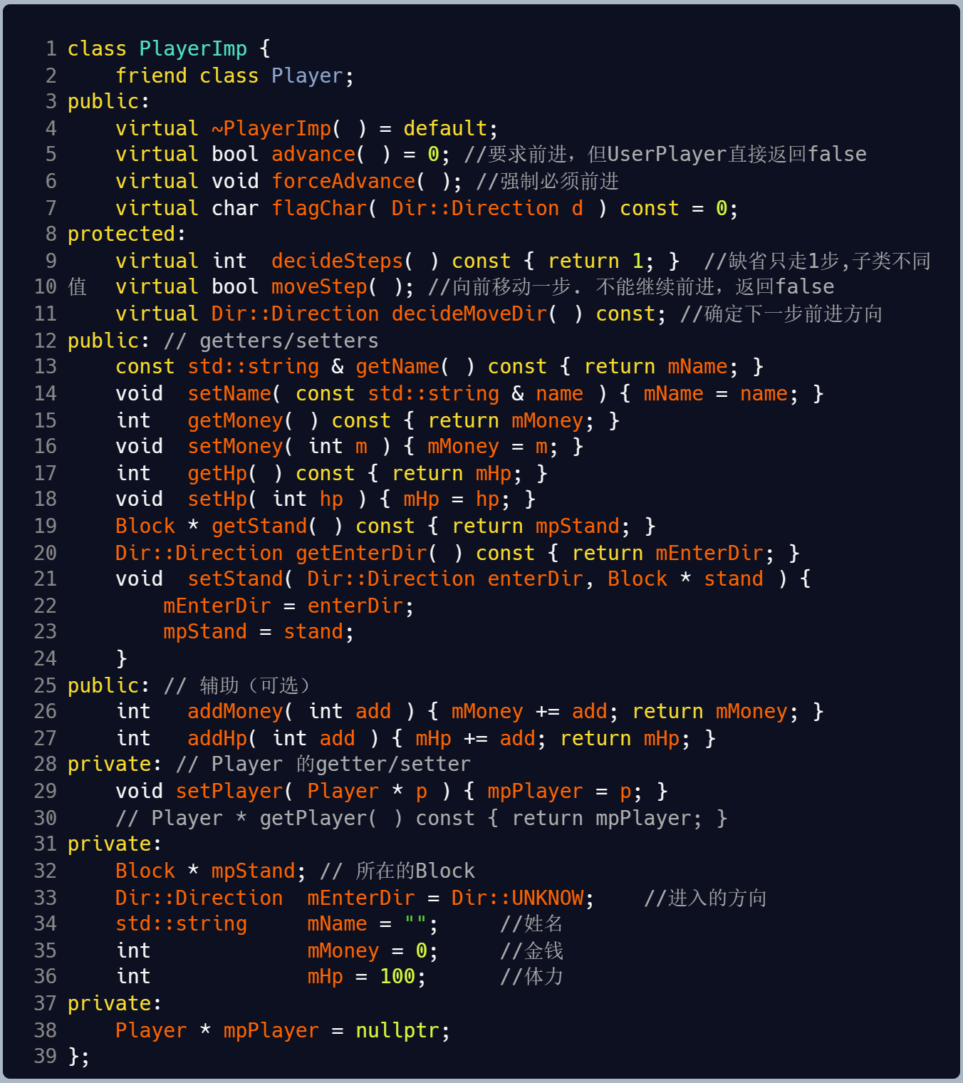
桥接模式-Richer例-PlayerImp

Slide 25
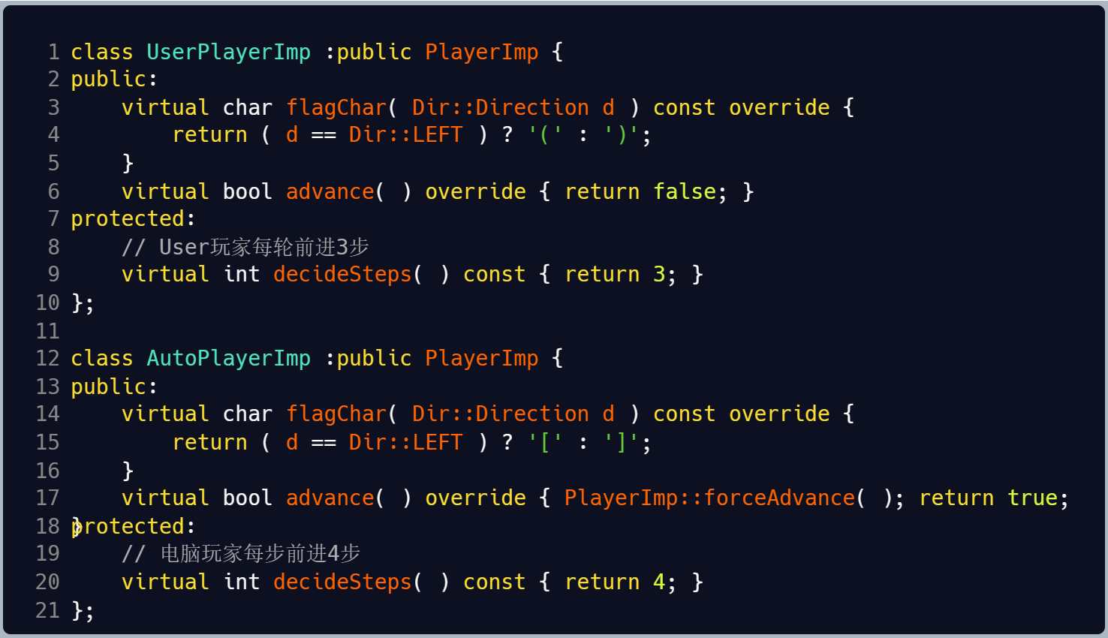
桥接模式-Richer例-PlayerImp的子类

Slide 26
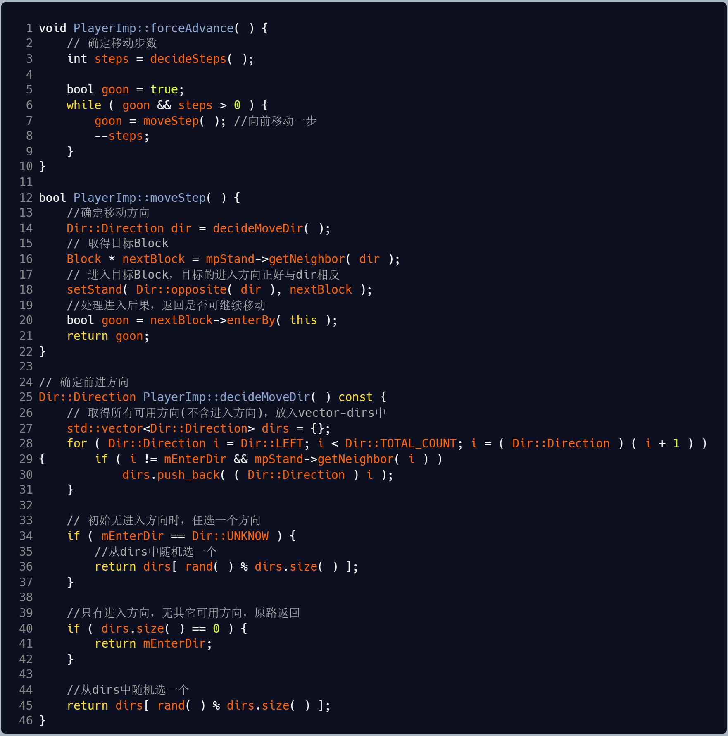
桥接模式-Richer例-PlayerImp的实现

Slide 27
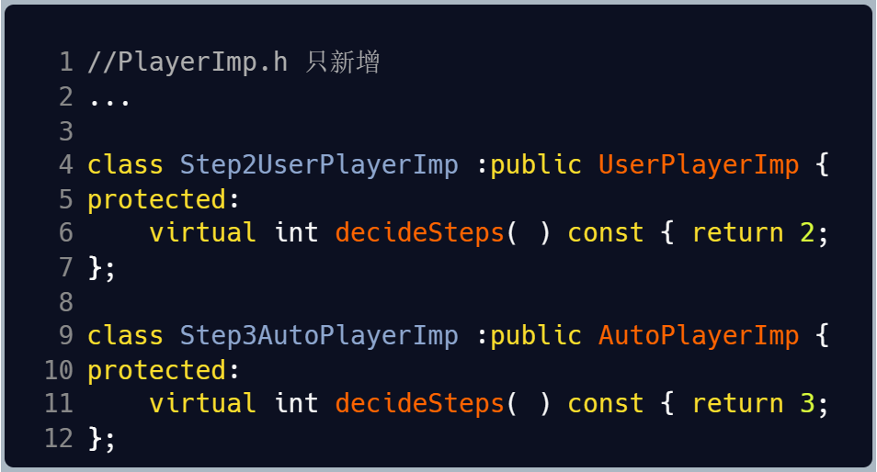
桥接模式-Richer例-适应既有实现的变化

Slide 28
桥接模式-Richer例-适应既有实现的变化

Slide 29
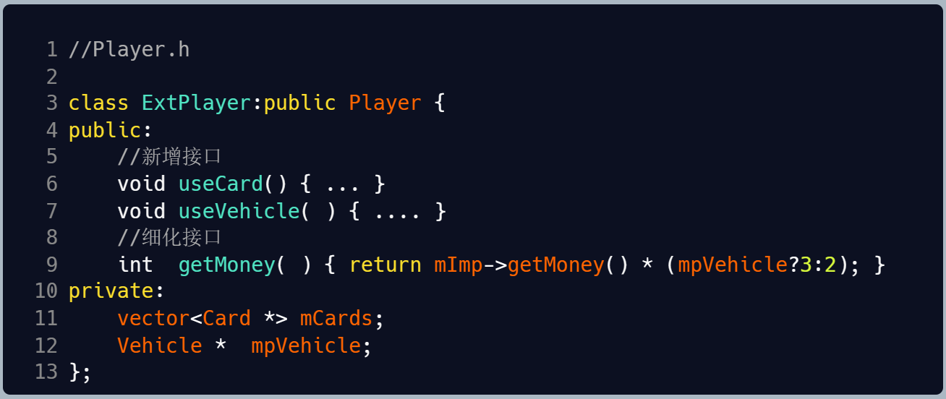
桥接模式-Richer例-适应接口的变化

